Slide 1
源于竞赛，不止于竞赛
AI 原生研发的认知跃迁——以手机银行为载体的调教实录
手机银行核心业务系统 · AI 原生研发实践

Slide 2


AI 原生研发实践——手机银行核心业务系统项目
01
项目背景
02
核心发现
200 字功能描述，两周构建一个银行系统
AI 代码完美但业务语义存在偏差
03
方法论
04
技术架构
文档驱动的研发闭环与认知拐点
MCP-Skill 引擎与六层系统设计
05
挑战应对
06
成果验证
真实场景中的问题与解决方案
量化数据与认知升级
AI Native Development Practice
Confidential

Slide 3





01 项目背景
AI 原生研发实践的起点
1
项目规模挑战
实现一套简易手机银行核心业务功能。包括账户与登录、账户和银行卡管理、交易和查询、基础安全性等主要模块。用户可完成登录认证与状态管理，进行银行卡绑定及账户信息管理，实现余额账单查询、转账汇款与生活缴费等服务，并通过密码校验、限额控制、风险提示、二次确认与交易日志留存保障基本的操作安全，满足个人基础线上金融服务需求。
200 字功能描述，需在两周内完成全流程构建，时间紧任务重。
2
AI 多角色扮演
AI 需同时扮演五个不同角色，生成七份专业文档，协同复杂度极高。
核心悖论：完美的陷阱
AI 写的代码语法完美、测试全通过，但业务语义存在隐蔽偏差。
4
关键发现
偏差恰恰因为代码太完美而更难被发现，传统测试手段失效。
5
根本问题
不是代码本身的问题，而是 AI 理解业务逻辑的方式需要重新设计。
手机核心功能要求

Slide 4
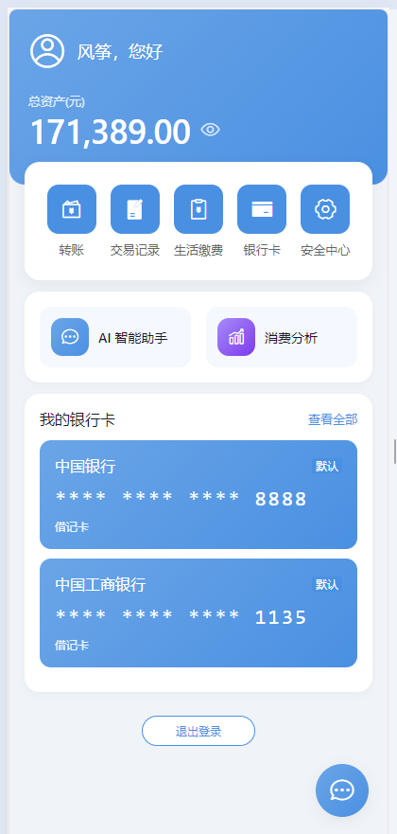


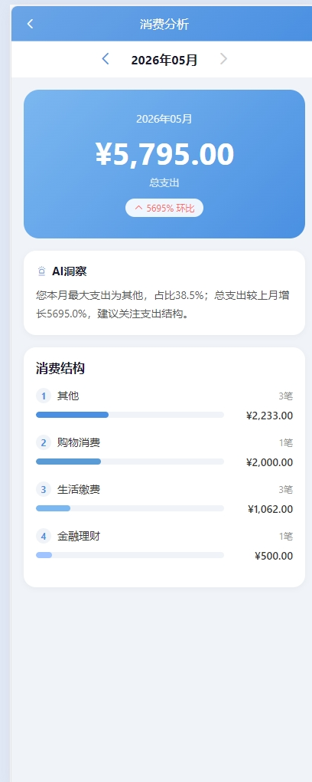
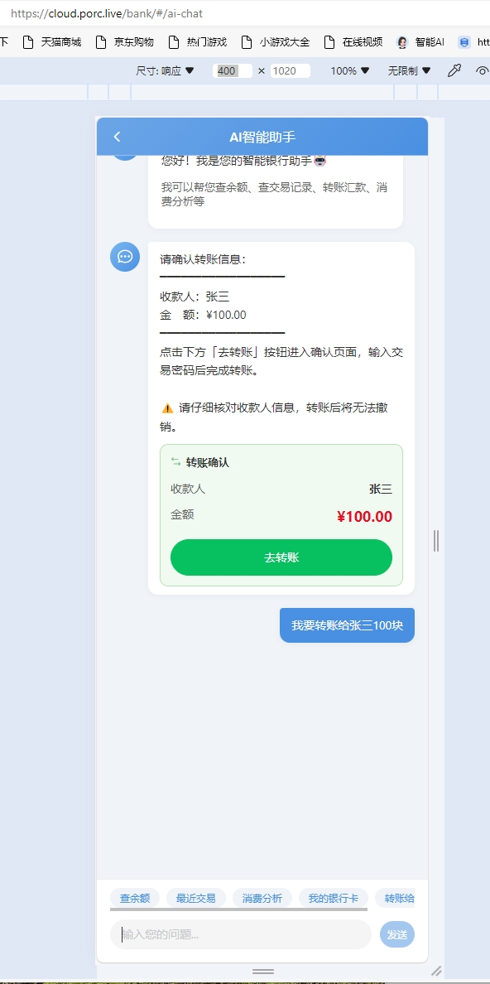
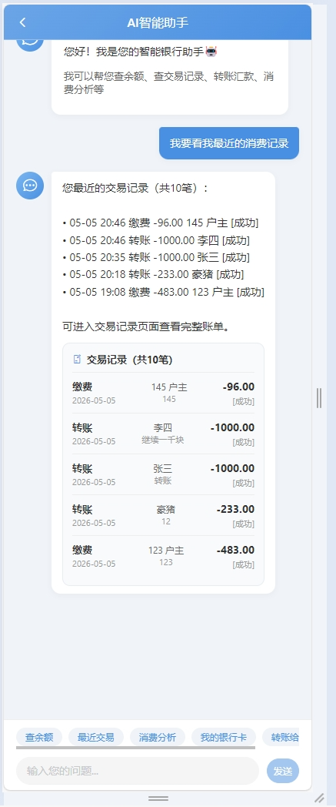
01 项目背景
手机银行核心业务系统实景展示
消费分析
安全转账
AI 智能助手
支持自然语言查询，理解多种表达方式
支持 10 类以上消费分类统计
完整的身份认证流程
基于 MCP-Skill 架构实现意图识别
自动生成月度消费报表
数据加密保护 (bcrypt+AES)
覆盖余额查询、交易记录等核心场景
AI 洞察引擎提供消费建议
防攻击机制 (锁定 +30s 防重复)

Slide 5






02 核心发现
认知拐点：从代码优先到文档先行
Before：代码优先
After：文档先行
拿到需求 → 让 AI 写代码
拿到需求 → 先修改文档
01
让 AI 按新文档生成代码
02
出 BUG → 直接改代码修复
Review → 发现语义偏差
03
新需求 → AI 重新生成
回头修改文档描述 → 再生成
04
老 BUG 再现——因为文档没有同步修改
代码变更是文档变更的'编译结果'

Slide 6




03 方法论
文档驱动闭环：以文档为中心的迭代方法
调教日志节选
[2026-04-25] 需求 F-TRAMS-003 | 交易金额方向符号 | 文档从'支出存正数'改为'支出存负数 (amount.negate())' | AI 代
码立即正确
01
文档先行
04
记录变更
先改文档再改代码，文档是“调教参数”，代码是输出。
每次调教记录：改了啥 → 为什么 → 结果，形成可追溯的演进
史。
02
增量变更
改一处生成一处，不全量覆盖，保持系统稳定性。
05
同步更新
03
不改旧代码
调教中沉淀的规则即时写回文档，形成知识闭环。
已调好的逻辑不动，只通过改文档触发新生成。

Slide 7
03 方法论
传统研发与 AI 原生研发的本质差异
研发模式对比分析
维度
传统研发
AI原生研发
核心产物
代码
文档（代码是编译结果）
人的角色
编码者
规格工程师
Debug对象
语法错误 / 逻辑BUG
语义歧义 / AI理解偏差
变更方式
改代码 → 补文档
改文档 → 再生代码
执行风险
高（能不能跑通）
低（AI写的语法一定对）
设计风险
低（要做什么很清楚）
高（最难是精确告诉AI）
核心洞察：AI 原生研发将人的价值从编码速度转变为规格表达能力

Slide 8







04 技术架构
技术架构：六层系统设计
MCP-Skill = 自研 AI 能力封装框架：意图推理与业务执行解耦
基础设施层
Docker 容器化部署，确保环境一致性与弹性伸缩
4
意图推理层
数据持久层
MyBatis-Plus + MySQL，高效 ORM 映射与数据存储
业务服务层
6 大核心 Service 模块，支撑复杂银行业务逻辑
MCP-SKill层
意图识别(大模型多Provider路由(MiMo/OpenAI) · 规则匹配兜底机制)
→ Skill匹配 → 能力单元路由
接入层
加密 JWT 统一校验，保障系统访问安全
客户端层
六层系统架构全景图
Vue2 + Vant2，构建流畅的用户交互界面

Slide 9



04 技术架构
MCP-Skill 核心特性
核心特性
安全保护
AI 能力
标准化接口 + 动态注册：所有 Skill 遵循统
一接口规范
身份认证
智能客服
安全分级：QUERY/执行两阶段设计
数据加密：(bcrypt+AES)
消费分析：(10 类 + 月报)
结构化返回：回复 + 数据 + 导航
防攻击：(锁定 +30s 防重复)
AI 洞察引擎
LLM 无关设计：当前规则，未来可切 LLM
AOP 审计日志

Slide 10


05 挑战应对
真实挑战 A：AI 意图识别精度
真实数据：成功调教 1 个意图，平均失败 3-4 次描述尝试
挑战
应对
1
用户说'查余额'、'看看我还有多少钱'、'我卡里还有多少'——同一
个意图，三种表达。用正则匹配要写三行，每新增一种就得补一行
1
引入大模型语义理解：用户说什么都能识别到"余额查询"，不再需要人工写规则
2
写了 5 版正则、试了 8 组关键词，第 9 版才覆盖 90% 的输入——每条漏掉的case都是用户真实吐槽
2
但大模型不是100%可靠——极端表达、生僻说法可能翻车。所以保留规则匹配做兜底，形成混合引擎
3
最难的不是让 AI 理解，而是让人替AI穷举人类所有的说法
3
大模型理解不了的 → 规则兜住；规则没覆盖到的边界case → 归集到场景库，持续喂给大模型

Slide 11



05 挑战应对
真实挑战 B：AI 代码的业务校验
挑战案例
应对策略
转账100元，数据库存为100.00（正数）——AI严格遵循用户输入的字面值，但忽略了会计语义
1
建立业务语义校验清单
覆盖：金额方向/符号 → 数据脱敏 → 状态机转换 → 字段精度 → 分类Normalization
银行会计准则是金额方向敏感——支出必须为负数，这条业务语义规则不存在于API文档中
AI生成的代码语法完美、注释齐全、单元测试通过
2
从"代码审查"转向"语义审查"
AI 代码越漂亮，审查越要警惕语义错误。
不能仅依赖语法检查，必须深入业务逻辑进行语义审查
这个语义BUG在第一轮Code Review时完全没人发现——因为代码本身没有语法错误
修复只需一行 .negate()，但发现它却花了半天——因为我们默认"AI写的肯定对"
3
规则闭环与知识沉淀
每发现一类语义BUG，写入规则知识库，形成闭环

Slide 12


05 挑战应对
真实挑战 C：前后端契约对齐
当前挑战
应对策略
接口路径拼写差异：后端暴露 /api/transactions，前端
请求 /api/transaction，差一个's'
抽象 ReqBase 统一规范
定义统一的请求基类，强制统一参数命名风格，从代
码层面杜绝风格冲突。
参数命名风格冲突：后端采用 bankName(驼峰)，前端传递
bank_name(下划线)
共享契约模板
前后端 AI 生成器共享同一份契约模板，确保生成代
码基于同一套标准。
AI 生成割裂：AI 前端和 AI 后端是两段独立的生成过程，
缺乏共同的上下文记忆
契约驱动开发流程
人工对齐成本高：每个接口的路径、参数名、响应结构都
需要人工逐行核对
确立"契约优先"原则，新增接口时必须先更新契约文
档，再行开发。

Slide 13
05 挑战应对
真实挑战 D：AI代码的"隐形规则"盲区
隐形规则
为什么AI会错过这些规则？
API 的"标准"只是表面标准：对接小米大模型，文档写着"兼容 OpenAI 协议"，AI 信了——没去官网二次核实。但每个厂商都有自定义字段，文档写的是"目标"，实现是"现状"，中间永远有落差。
规则不在文档中
这类业务规则不在API文档或编程语言规范中，只存在于项目经验沉淀里
——AI缺少"做过这个项目"的经验
数据脱敏规则身份证号/手机号/银行卡号输出时必须遮罩中间位，
AI不会自动判断哪些字段属于敏感个人信息需要脱敏处理
AI的"知识盲区"
AI"读过"千万行开源代码，但没"做过"这个银行项目
——缺少行业领域特有的业务知识
删除必须是软删除：AI 写了个 DELETE FROM account WHERE id = ?，逻辑完全正确。但银行系统没有任何物理删除——全是 deleted = 1。人知道"银行数据不能丢"是底线，但 AI 看到的就是一条标准 SQL，它不知道这个行业惯例。
经验≠可复制
配置的隐形三角链：开发加了个配置，改了 .env 和 application.yml，但忘了 deploy.sh。对人来说，"改开发配置就要改生产配置"是默认常识；但对 AI 来说，"改了哪几个文件才算完"这条规则散落在项目结构里，没有任何一行代码或文档告诉它。
每个项目都有独一无二的隐性规则——编码经验无法替代
只有将经验系统化沉淀为文档，AI才能真正"学会"
这几个的共同点：违反它们不会报错，不会引发异常，代码完美通过单元测试。只有做到生产环境、被人 review、或者出事故时，才会被发现。

Slide 14

06 成果验证
认知升级：四个维度的转变
AI 能写 80% 的代码——但那 30% 的架构决策和业务理解，才是你不可替代的价值。
从「代码是产物」到「文档是产物」
从「AI 写代码」到「AI 理解业务」
代码变更是文档变更的编译结果，文档质量决定代码质量。
AI 最强的不是生成代码，而是理解文档后生成代码，关键在文档写得对。
从「编码能力」到「规格表达能力」
从「把代码写对」到「让 AI 理解对」
最有价值的不是写代码的速度，而是把业务规则精确描述给 AI 的能力。
未来核心竞争力不是你会写什么，而是你能否让 AI 正确理解你要什么。

Slide 15


06 成果验证
成果数据：量化验证
项目成果
从需求到上线，全流程文档驱动，最终产出可用产品。每个数据背后都有真实截图作为证据。
30+ API 接口覆盖
8 数据库表设计
P0/P1 全部场景覆盖，确保核心业务逻辑完整
后端全部场景覆盖，数据结构设计规范
24 前端页面
7 专业文档
完整覆盖 MVP 全部场景，用户体验流畅
全流程文档驱动，知识沉淀完整可追溯
AI 贡献
80%+ 代码 AI 生成率
3 MCP-Skill
人工聚焦架构设计与关键决策，效率显著提升
实现大模型意图推理与执行解耦，智能化程度高

Slide 16




回归本源
源于竞赛，不止于竞赛
传统模式
AI 原生模式
Code-Centric
Prompt-Centric
我们学习写代码
我们学习写文档
让计算机理解我们的逻辑
让 AI 理解我们的业务

Slide 17
感谢聆听
手机银行核心业务系统 · AI 原生研发实践
源于竞赛，不止于竞赛

